Slide 1
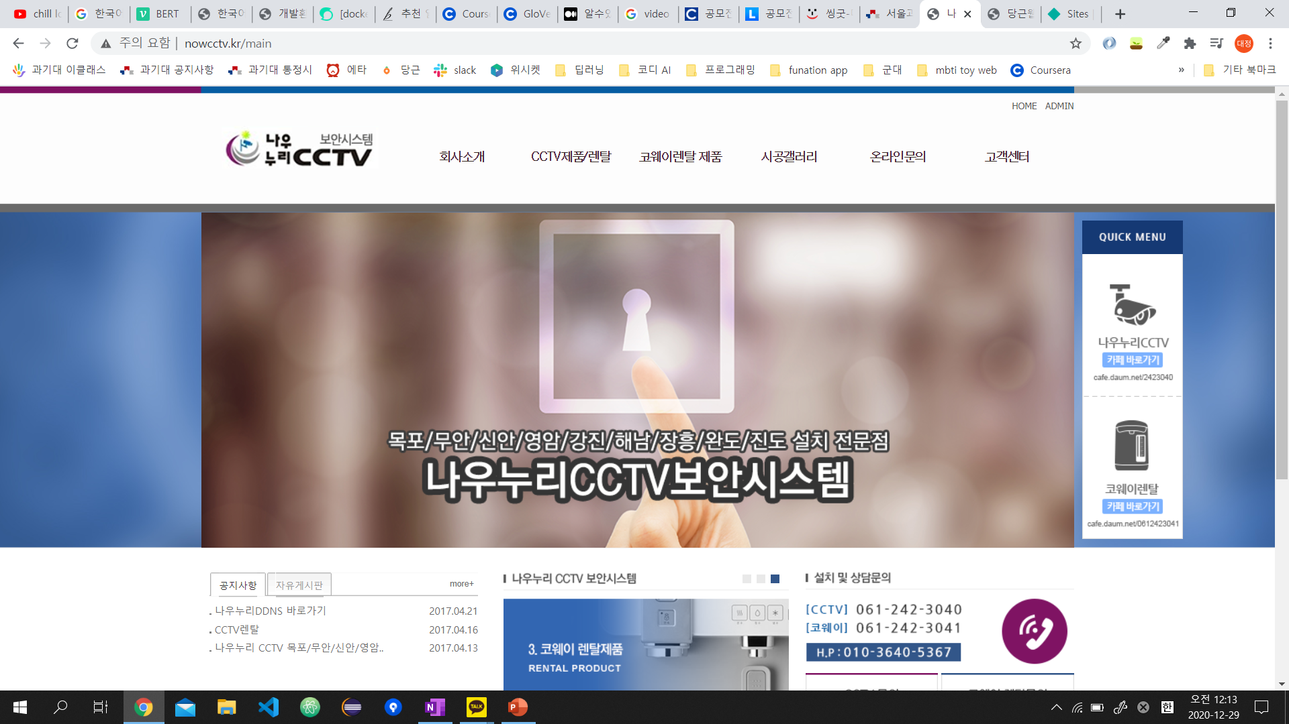



Notes:
로고 파일 바꾸기
프론트 배경 바꾸기

